Slide 1
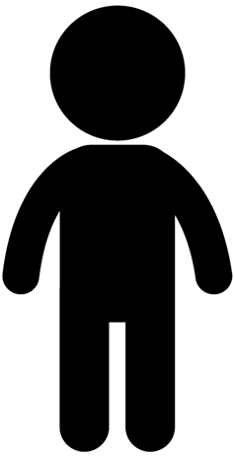
Ý nghĩa của sự tồn tại của “Minna No Ouchi”
▮ Thực trạng trẻ em nghèo ở Nhật Bản
Bạn có biết tình trạng trẻ em nghèo ở Nhật Bản?
Hiện tại, tỷ lệ trẻ em nghèo ở Nhật Bản (2018) là 13,5%, ước tính cứ 7 người thì có khoảng 1 người rơi vào tình trạng nghèo đói.
Ngoài ra, 48,1% hộ gia đình chỉ có cha hoặc mẹ được cho là ở trong tình trạng nghèo đói, cứ hai người thì có một người.

Slide 2
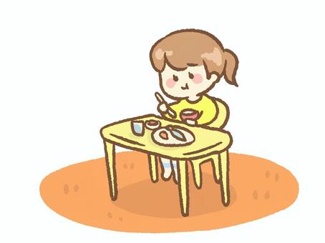
Tình trạng này được cho là tồi tệ nhất trong số các nước phát triển.
▮ Hiện trạng ăn uống đơn độc ở Nhật Bản
Bạn có biết ăn một mình không?
Ăn một mình nghĩa đen là ăn trong sự cô lập.
Theo một cuộc khảo sát, 1,6% học sinh tiểu học và, 3,7% học sinh trung học cơ sở ăn tối một mình vào các ngày trong tuần, thoạt nghe thì có vẻ là một con số nhỏ, nhưng nếu bạn nhân số trẻ em và học sinh lên thì có khoảng 100.000 học sinh tiểu học và khoảng 120.000 học sinh trung học cơ sở, vậy khoảng 220.000 trẻ em ở Nhật ăn tối một mình.

Slide 3
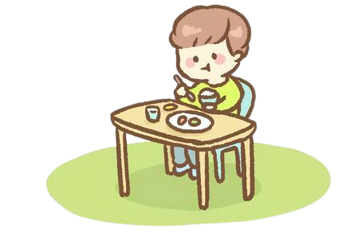
Có phải chỉ có những đứa trẻ thường xuyên ăn một mình?
Dĩ nhiên là không.
Theo một cuộc khảo sát đối với người già từ 60 đến 84 tuổi, 11,6% nam giới và 19,6% nữ giới ăn một mình mỗi ngày.
Có rất nhiều người không có lựa chọn nào khác ngoài việc ăn một mình vì nhiều lý do như độc thân, ly hôn và qua đời.
▮ Vậy “Minna No Ouchi” mà chúng ta đang hướng đến là gì?
Mục tiêu của chúng tôi là tạo ra một “Minna No Ouchi”, nơi mọi người có thể dễ dàng gặp nhau và dành thời gian quanh bàn ăn cùng nhau, loại bỏ mọi rào cản như giới tính, tuổi tác, quốc tịch và xuất thân!

Slide 4
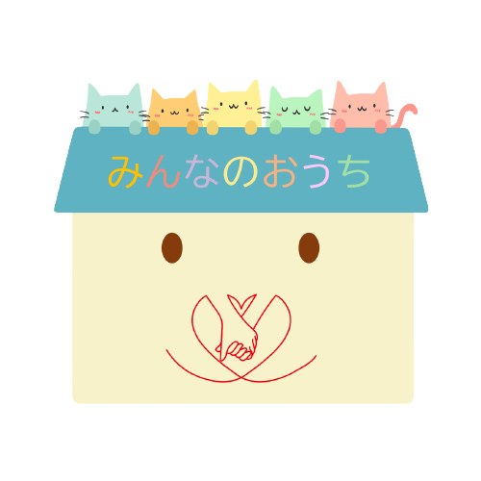
Không chỉ những đứa trẻ không thể ăn nhiều như chúng muốn do nghèo đói, mà cả những người lớn phải ăn một mình vì nhiều lý do, điều quan trọng là phải ăn cùng ai đó càng nhiều càng tốt!
Nếu bạn thường dành thời gian đi ăn một mình thì rất khó để giao tiếp với ai đó, nhưng nếu có một nơi gần bạn, nơi bạn có thể ngồi cùng bàn với ai đó và có nhiều cơ hội giao tiếp hơn, thì hẳn còn gì hạnh phúc hơn là dành thời gian đi ăn một mình!

Slide 5

